Slide 1
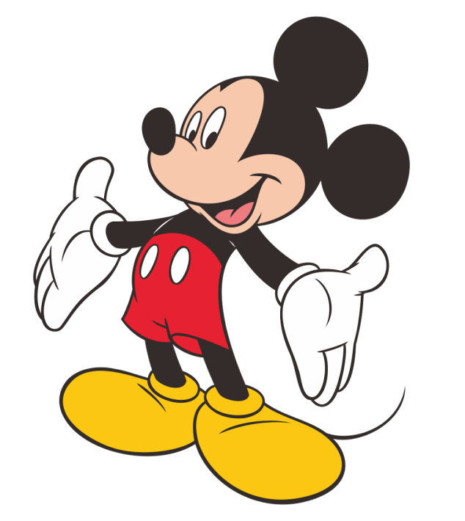
ЧТО ЛИШНЕЕ?
Выполнила: Педагог-психолог МБДОУ «Детский сад № 26 «Журавушка» Кузнецова М.Н.

Slide 4
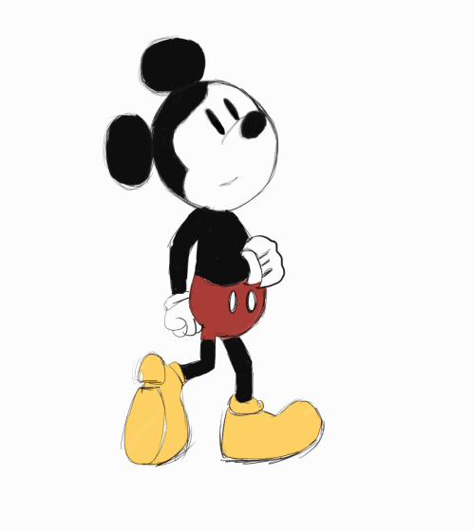

Slide 5
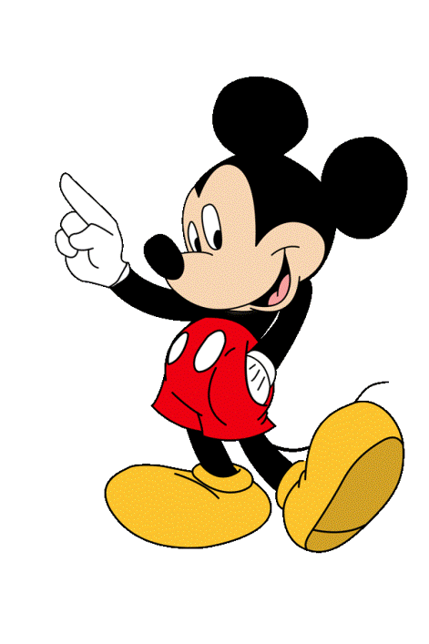

Slide 6
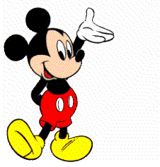

Slide 7
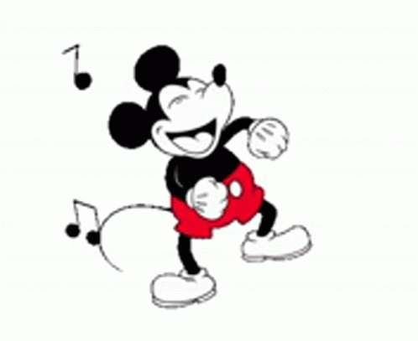

Slide 8
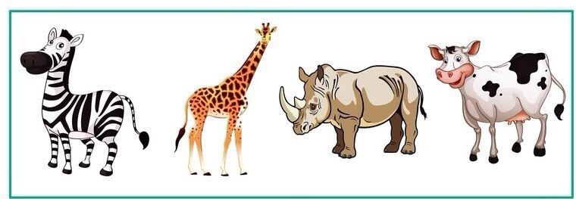

Slide 10
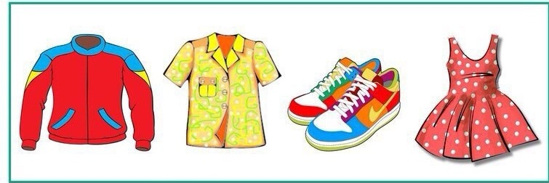

Slide 11
